Slide 1
DISEÑO E IMPLEMENTACIÓN DE UN PROTOTIPO ELECTRÓNICO PARA EL MONITOREO Y SEÑALIZACIÓN DE LA PRODUCCIÓN AGRÍCOLA DE QUINUA A CIELO ABIERTO EN LA HACIENDA LA CANTORA
Presentado por:
Carlos Araujo

Slide 2
Temario
Problema
Resultados
Conclusiones
Solución
Objetivos

Slide 3
Problema

Slide 4
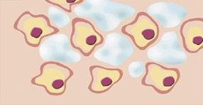
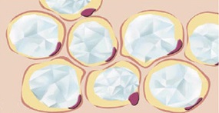
Heladas
¿Qué son las heladas?

Slide 5
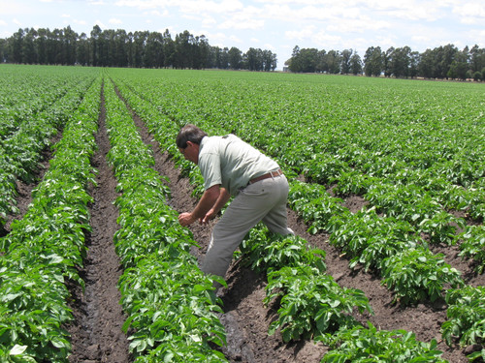
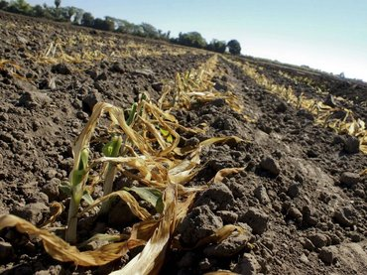
Heladas

Slide 6
Tiempos de producción

Slide 7
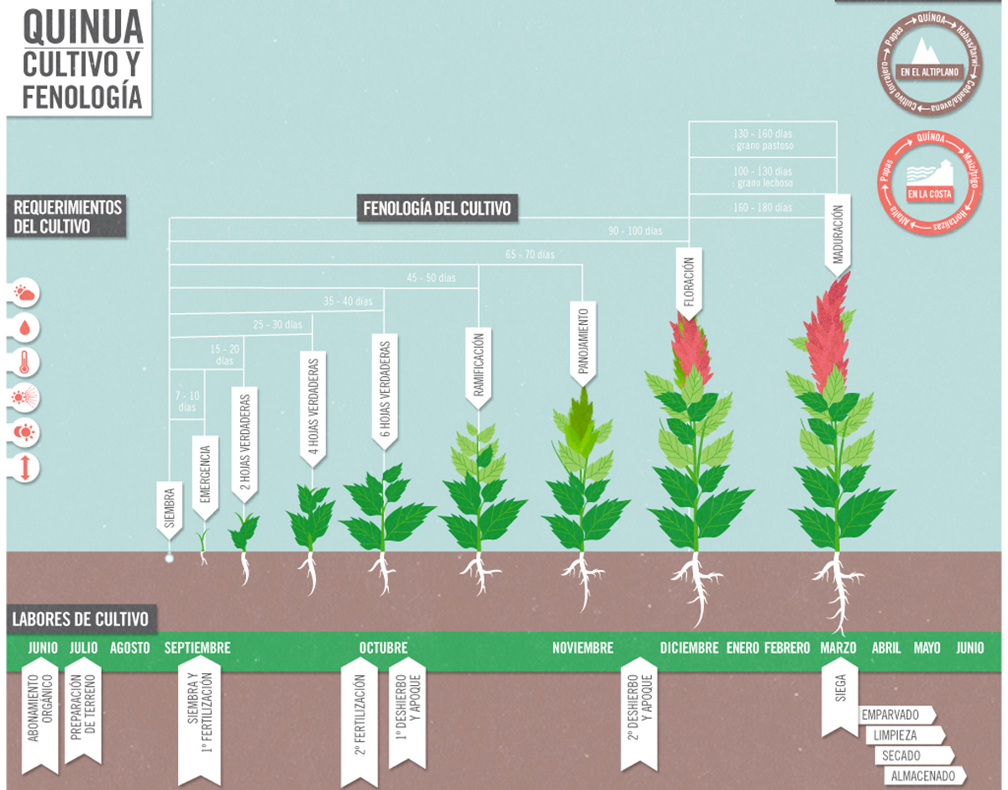

Slide 8
Objetivo general
Diseñar e implementar un prototipo electrónico para el monitoreo y señalización en la producción agrícola para plantaciones a cielo abierto de quinua en la “Hacienda la Cantora”.

Slide 9
Objetivos específicos
Disminuir las pérdidas de producción agrícola debido a la presencia de heladas.
Optimizar los ciclos de producción de quinua en base al análisis de los registros históricos obtenidos con el prototipo.
Mejorar la gestión del proceso productivo de quinua en base a la señalización.
Promover el uso de la tecnología en el campo agrícola.
Maximizar las utilidades de la “Hacienda la Cantora” mediante la incorporación de innovaciones tecnológicas.

Slide 10
Helada
Humedad relativa
Temperatura ambiente
Temperatura de punto de rocío

Slide 11
Temperatura de punto de rocío
$Tpr=\frac{237,3×\left(\left(\frac{ln\frac{RH}{100}}{17,27}\right)+\frac{T}{237,3+T}\right)}{1−\left(\left(\frac{ln\frac{RH}{100}}{17,27}\right)+\frac{T}{237,3+T}\right)}$
Las Heladas en la Agricultura (Martínez Barrera, Ibacache Gonzáles , & Rojas Parra, 2007)

Slide 12
Solución
Módulo remoto
Módulo base

Slide 13
Módulo remoto

Slide 15
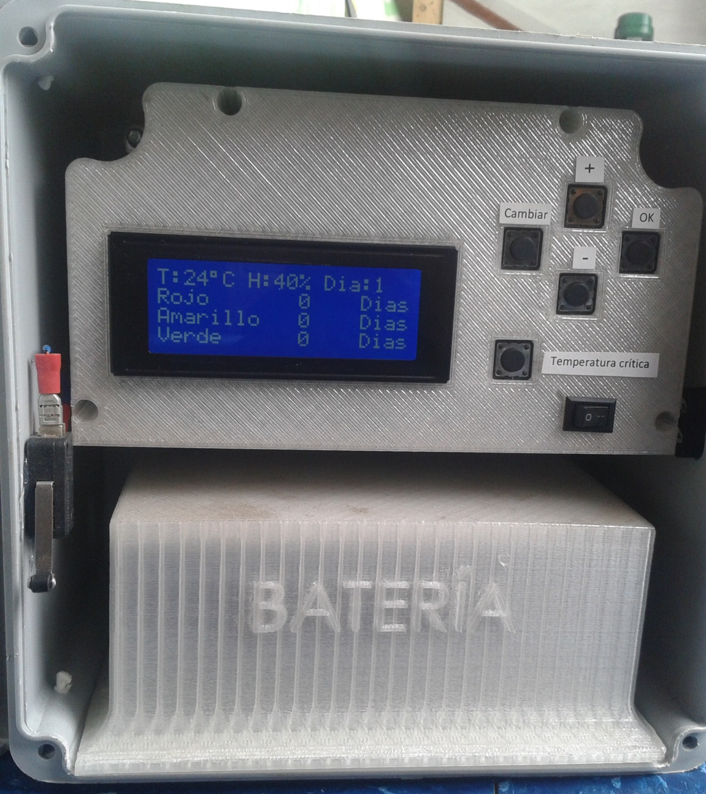

Slide 16
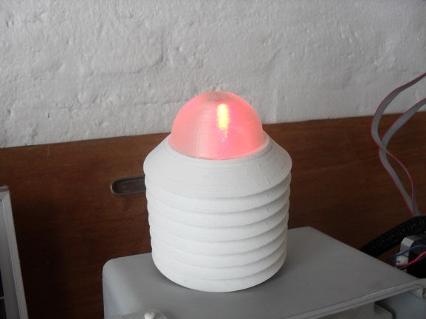
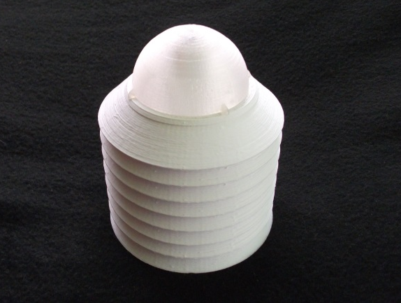
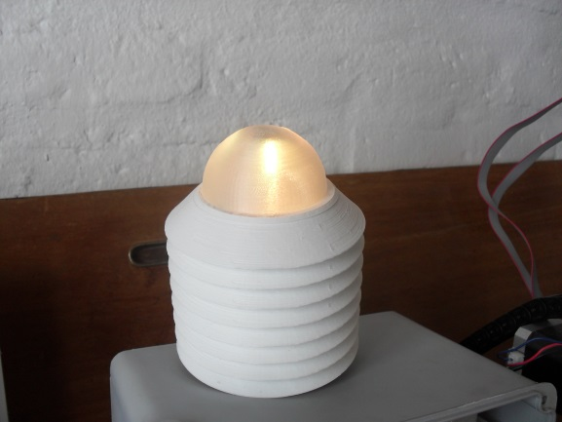
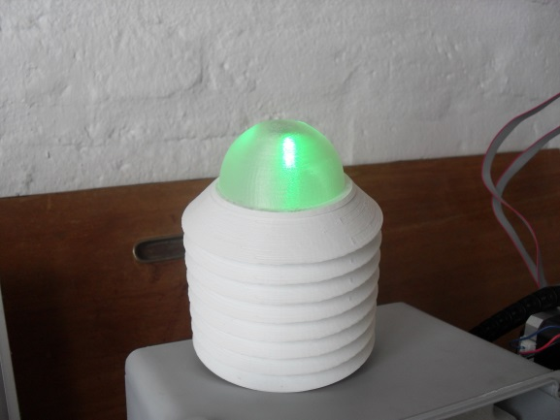

Slide 17
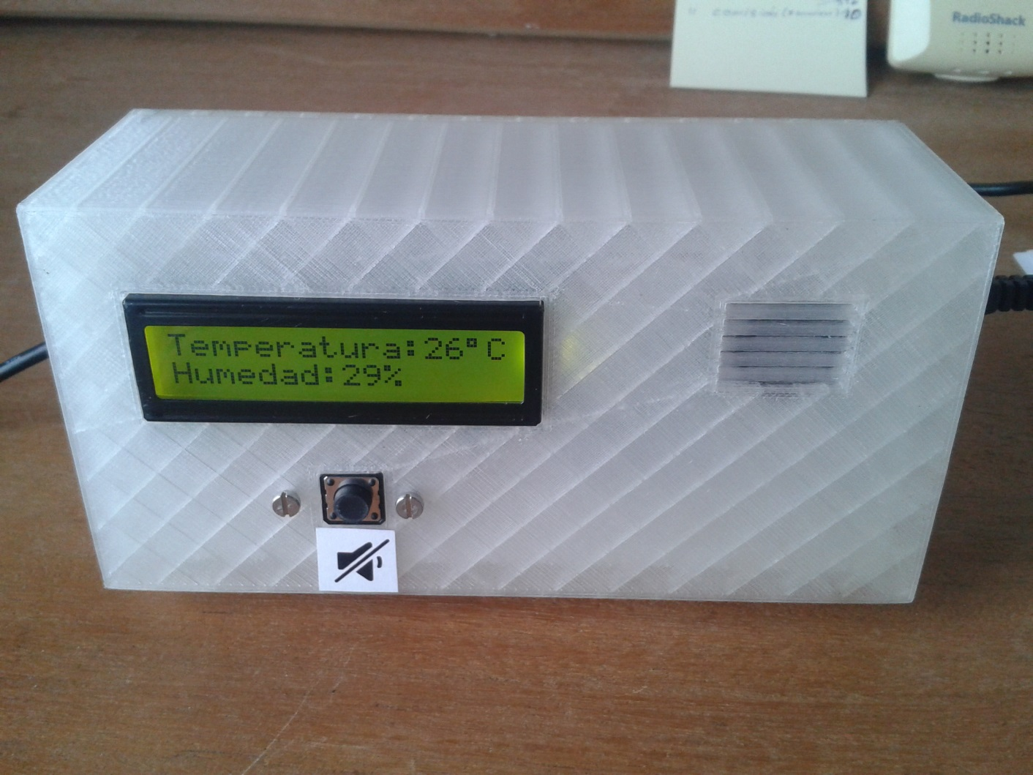
Módulo base

Slide 18
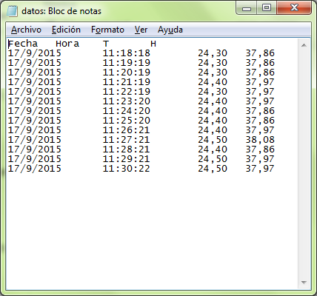
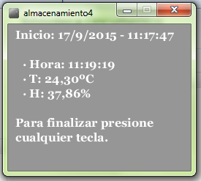
Interfaz Humano Máquina

Slide 19
Pruebas
Pruebas en ambiente controlado
Pruebas en ambiente real
Prueba de autonomía
Prueba de distancia de transmisión

Slide 20
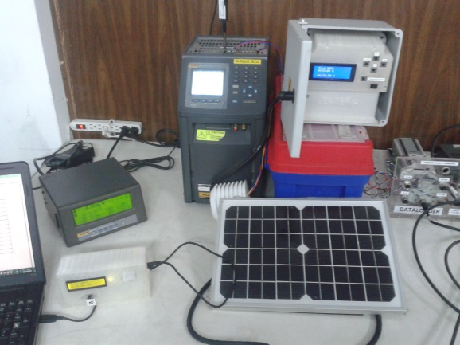
Pruebas en ambiente controlado

Slide 21
Humedad
# | Lectura | Patrón | error
1 | 19,40% | 20,79% | 1,39%
2 | 33,82% | 35,12% | 1,30%
3 | 48,01% | 49,77% | 1,76%
4 | 75,75% | 74,41% | -1,34%

Slide 22
Temperatura
# | Lectura (ºC) | Patrón (ºC) | Error (ºC)
1 | -9,50 | -9,89 | 0,39
2 | 0,20 | 0,04 | 0,16
3 | 10,10 | 10,04 | 0,06
4 | 19,70 | 19,90 | -0,20
5 | 29,80 | 29,97 | -0,17
6 | 39,60 | 39,94 | -0,34

Slide 23
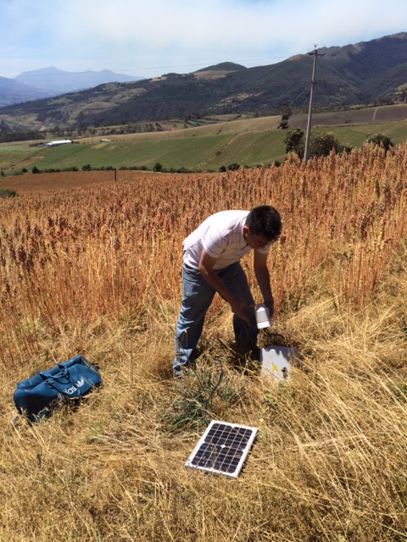
Pruebas en ambientes reales

Slide 24
Temperatura-Iñaquito

Slide 25
Humedad-Iñaquito

Slide 26
Temperatura-Machachi

Slide 27
Humedad-Machachi

Slide 28
Helada

Slide 29
Distancia de transmisión
Prueba | Distancia (m)
Sin línea de vista | 52
Con línea de vista | 126

Slide 30
Autonomía del módulo remoto
 | Fecha | Hora | Temperatura (ºC) | Humedad (%)
Inicio | 14/09/2015 | 7:42:59 | 19,40 | 28,14
Final | 17/09/2015 | 3:42:20 | 17,20 | 48.01
Total: 68 horas de trabajo con 39 segundos

Slide 31
Conclusiones

Slide 32
Conclusión 1
El uso del prototipo para el monitoreo permitirá que la presencia de una helada no represente una perdida sustancial para el cultivo de quinua, por lo que durante los meses de invierno esta herramienta permitirá tener un mejor control sobre la producción.

Slide 33
Conclusión 2
Los registros históricos y la representación gráfica sobre el comportamiento ambiental ayudaron al administrador de la Hacienda la Cantora, a confirmar la importancia de un sistema de riego por aspersión, sistema con el cual el administrador contrarresta los daños por heladas.

Slide 34
Conclusión 3
Al establecer tiempos de producción para la señalización visual el encargado de la hacienda puede enfocar su atención en tareas administrativas, confiando en que se realizarán las tareas como el rastrado, surcado o fertilización, entre otras, adecuadamente por los trabajadores.

Slide 35
Conclusión 4
En Ecuador la tecnología no es vista como una herramienta para el sector agrícola debido al desconocimiento de la mayoría de agricultores, sin embargo al crear una herramienta que tenga una gran facilidad de uso y que aporte mucho valor para esta industria el agricultor deja de presentar resistencia a la adopción de nuevas tecnologías.

Slide 37
Gracias

